Slide 1
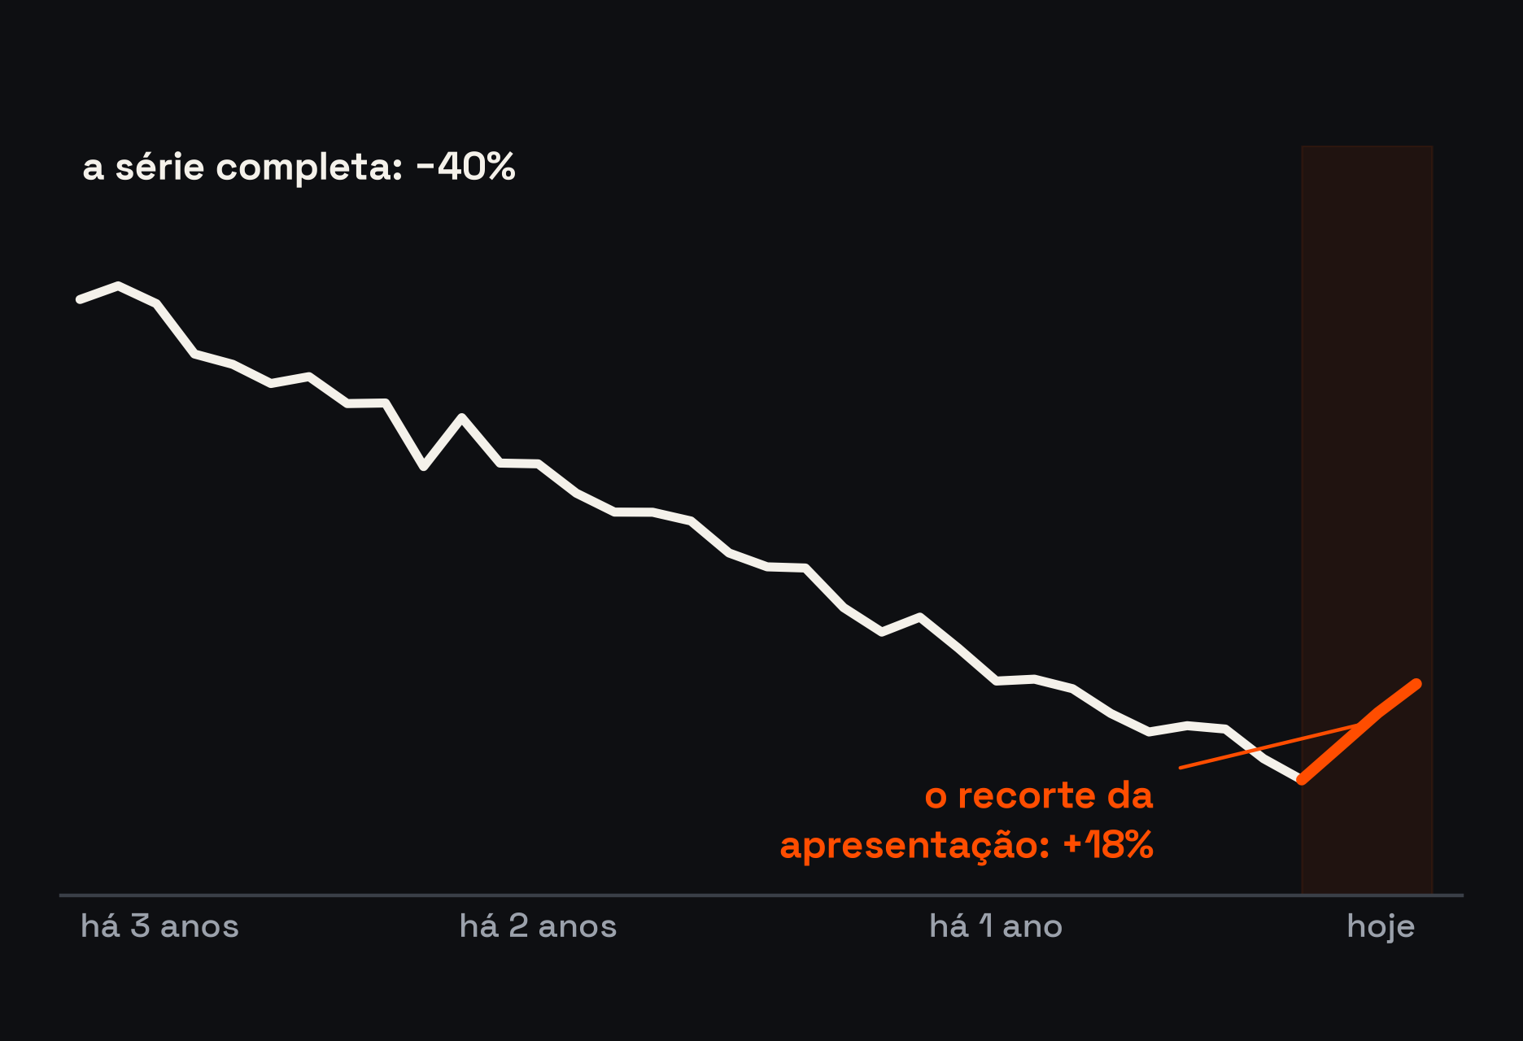

EIXO TORTO — CRIME 04
Escolha a janela, escolha a manchete
A mesma série sustenta “+18% no trimestre” e “−40% em três anos”. Depende só de onde você corta.
→ Antes de acreditar, pergunta: desde quando?
Richard Guilherme · ciência de dados & risco de crédito

